Slide 1
Современные перспективные технологии
Топ-10: самые перспективные технологии

Slide 2
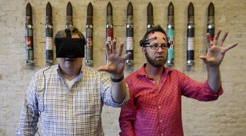
Носимая электроника, адаптированная к телу
Практически незаметные устройства, например наушники, которые измеряют частоту сердечных сокращений, датчики в одежде, чтобы следить за осанкой, временные татуировки, которые собирают информацию о жизненных показателях, или обувь с тактильным интерфейсом, вибрацией подсказывающая, как лучше добраться до цели, - все это либо уже появилось, либо вскоре появится на рынке. Легко найти применение этой технологии: тактильная обувь уже помогает слепым людям ориентироваться, а Google Glass американские онкологи использовали во время операции для доступа к медицинским записям.

Slide 3
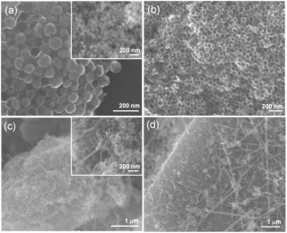
Наноструктурные углеродные композиты
Выхлопы быстрорастущей армады автомобилей грозят нарушить климатический баланс, и поэтому повышение эффективности работы транспорта является перспективным направлением работы. Новые методы формирования наноструктур из углеродных волокон для образования новых композитов найдут применение в производстве транспортных средств. Благодаря им вес автомобилей снизится на 10% или более. Легким автомобилям нужно меньше топлива для работы, то есть вырастет эффективность передвижения людей и товаров и сократятся выбросы парниковых газов.

Slide 4
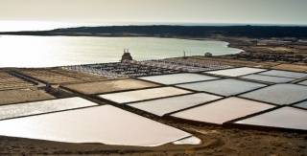
Металлы из опреснительного рассола
По мере того как запасы пресной воды продолжают сокращаться, опреснение морской воды становится все более важным способом удовлетворять потребности человечества. У технологии есть свои недостатки. Это очень энергоемкий процесс, при котором образуется много отходов: концентрированного рассола, который может повредить жизни в море. Наиболее перспективным подходом к решению этой проблемы является переработка рассола на ценные ресурсы. В его состав входят литий, магний и уран, а также более распространенные элементы: натрий, кальций и калия.

Slide 5
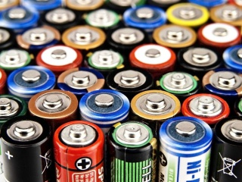
Хранение электроэнергии в промышленных масштабах
Целый ряд новых технологий приближается к решению этой проблемы. Например, батарейки в будущем будут запасать химическую энергию в больших количествах в жидкостях, а их энергоемкость вырастет до уровня природного газа. Твердотельные батареи тоже продолжают эволюционировать. В последние годы быстро развивается производство суперкондесаторов на основе графеновых пластин. Они способны хранить огромные объемы энергии, практические мгновенно заряжаться и сохранять свои свойства через десятки тысяч циклов зарядки/разрядки. Другие варианты основаны на использовании кинетической потенциальной энергии, например в больших маховиках или подземном хранении сжатого воздуха.

Slide 6
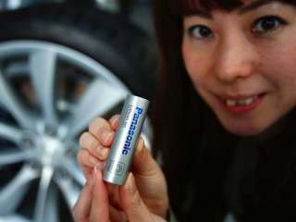
Нанопроводные литий-ионные батареи
Армированные тончайшими проводами металла литий-ионные батарей заряжаются на 30-40% быстрее существующих сегодня на рынке и способны хранить в полтора раза больше энергии в том же объеме. Новое поколение батарей может помочь преобразовать рынок электрических легковых автомобилей и позволить хранение солнечной энергии в обычных домах.

Slide 7
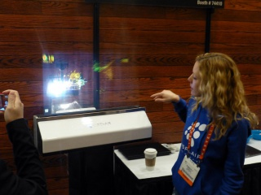
Изображения без экрана
В 2013 г. эта сфера деятельности бурно развивалась, и произошло несколько крупных прорывов в области создания изображений не на плоском экране, а других поверхностях. Появились бионические контактные линзы и несколько голографических проекторов с большим разрешением.

Slide 8
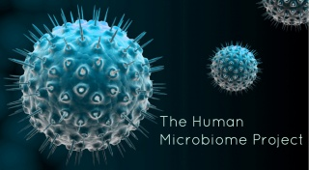
Лечение человеческого микробиома
Внимание многих исследователей сейчас сосредоточено на колониях кишечных микроорганизмов и других микросимбионтов человека, которые помогают нам переваривать пищу и защищаться от болезнетворных инфекций. Лечение антибиотиками иногда может нарушить баланс бактерий, и в человеке начинают размножаться вредные виды, что приводит к серьезным заболеваниям. Ученые также разрабатывают виды бактерий, более устойчивые к действию антибиотиков.

Slide 9
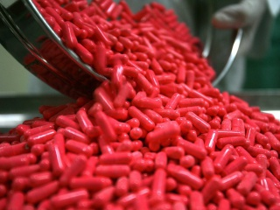
РНК-терапия
Последние достижения в биологии и детальное понимание работы РНК - вещества, которое помогает собирать белки, - открывают дверь лекарствам, которые способны регулировать концентрацию какого-либо конкретного вещества в организме. С их помощью можно будет лечить редкие генетические заболевания, а также болезни, связанные с нарушением обмена веществ.

Slide 10
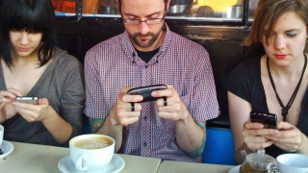
Предсказательный анализ
Современные смартфоны собирают детальный список всех действий, которые делают их владельцы. Они в курсе всех их знакомых, как часто они общаются, куда они ходят и что они делают. Все эти данные позволяют строить предсказательные модели, которые дают ответы на такие вопросы, как "Какова вероятность того, что вы в четверг утром съедите на завтрак овсянку или яичницу с беконом?"

Slide 11
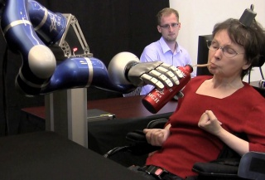
Интерфейс "мозг-компьютер"
Контролировать компьютер исключительно силой мысли - вполне реальная задача. Интерфейсы, которые считывают электроэнцефалограмму пользователя и переводят ее в машинные команды, появляются с завидной регулярностью. Они помогут общаться с внешним миров парализованным людям, управлять различными протезами и восстановить зрением потерявшим его людям.

